Slide 1
Marques 3 D et Signes distinctifs

Slide 2
Marques 3D et Signes distinctifs
Article 2 LMC
« marque de commerce » Selon le cas :
a) marque employée par une personne pour distinguer, ou de façon à distinguer, les marchandises fabriquées, vendues, données à bail ou louées ou les services loués ou exécutés, par elle, des marchandises fabriquées, vendues, données à bail ou louées ou des services loués ou exécutés, par d’autres;
b) marque de certification;
c) signe distinctif;
d) marque de commerce projetée.

Slide 3
Marques 3D et Signes distinctifs
La marque 3D
Le signe distinctif
Marque ordinaire
Ne fait pas l’objet d’une mention spécifique dans la présente Loi
Signe distinctif
Fait l’objet de dispositions spécifiques dans la Loi

Slide 4
La marque 3D

Slide 5
La marque 3D
Interprétation de la marque tridimensionnelle :
Manuel d’examen: IV.3
Une « marque » au sens strict de l’art. 2 qui exclut le « signe »
Registraire des marques de commerce c. Association des brasseries (1982), 62 C.P.R. (2e) 145.

Slide 6
La marque 3D
Comment la marque tridimensionnelle s’apprécie :
Par élimination: si ce n’est pas un signe distinctif, c’est une marque tridimensionnelle – (Manuel : IV.3)
Ne peut occuper la double fonction de signe distinctif et de marque 3D; elle est l’une ou l’autre
Non optionnel
Le Registraire peut juger de son propre chef que la marque est un signe distinctif et la traiter ainsi

Slide 7
La marque 3D
En quoi la marque tridimensionnelle consiste-t-elle :
Objet en 3 D (tangible)
Accompagne le produit sans être le produit ni l’objet de la vente
S’applique aussi à des services et peut être une caractéristique du bâtiment, l’enseigne, etc.

Slide 8
La marque 3D
Le contenu de la demande:
Comme une demande de marque ordinaire;
ET
Une mention spécifique que la marque est un objet à trois dimensions;
ET
Une description de la marque et le nombre de dessins requis [bien délimiter l’objet – art. 30.h)].

Slide 9
La marque 3D Exemples

Slide 10
La marque 3D
LMC 847809
Référence descriptive de la marque:
TAG DESIGN
Description de la marque de commerce:
The trademark is three-dimensional and consists of a label attached to the leg of a game piece as shown in the drawing. The three-dimensional object in the dotted outline does not form part of the trademark.

Slide 11
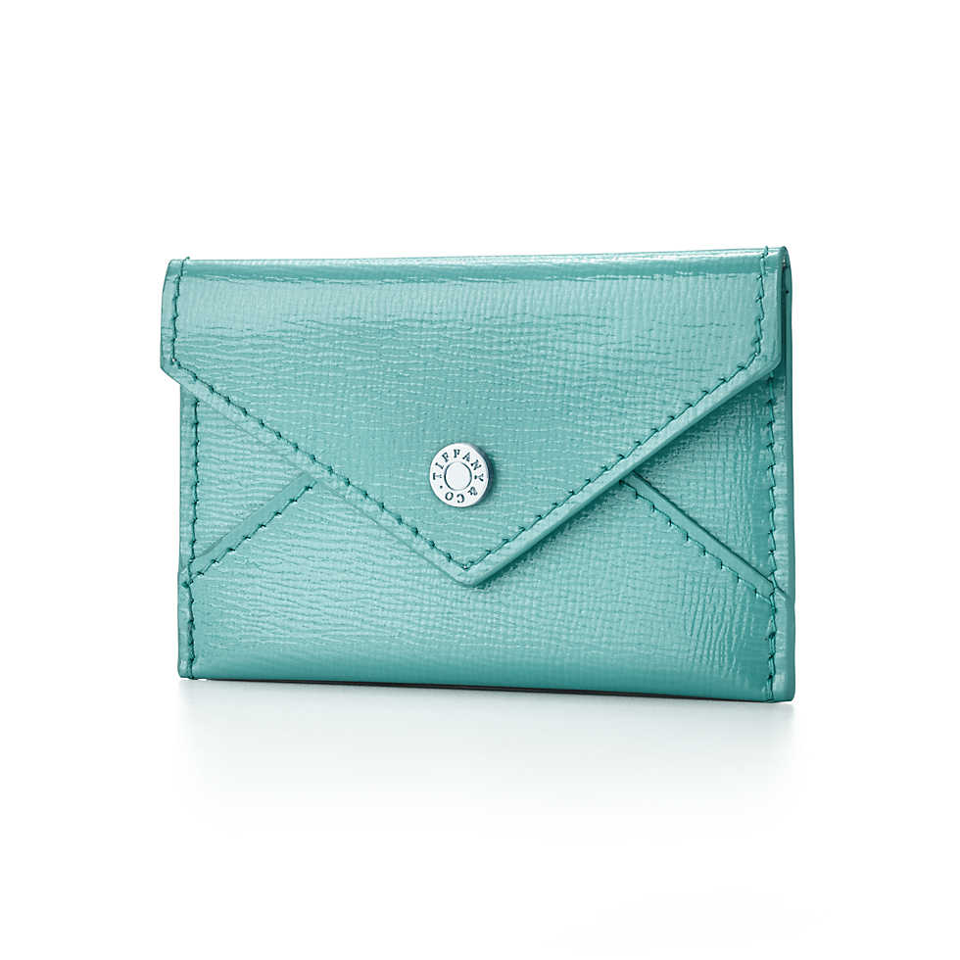
La marque 3D
LMC 849928
Référence descriptive de la marque:
TIFFANY & CO. Rivet Design
Description de la marque de commerce:
The mark consists of a three-dimensional rivet with a concentric circle in its center. The stylized words 'TIFFANY & CO.' are engraved clockwise around the annulus of the rivet. The gray tones are for shading purposes only. Color is not claimed as a feature of the mark.

Slide 12
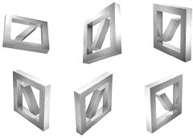
La marque 3D
LMC 833716
Référence descriptive de la marque:
3-Dimensional squares Design
Description de la marque de commerce:
The trade-mark is depicted in multiple representations of a single logo having a three-dimensional form. Multiple perspectives are provided in the drawing in order to demonstrate the three-dimensional appearance of the logo.

Slide 13
La marque 3D
LMC 778254
Référence descriptive de la marque:
MASCOTTE VIC LE PIC BMR LE GROUPE 3-D & DESSIN
Description de la marque de commerce:
La marque de commerce est un personnage en trois dimensions.

Slide 14
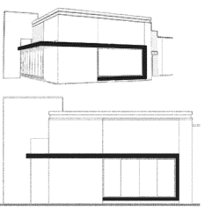
La marque 3D
LMC 850397
Référence descriptive de la marque:
Building Design - White "Ribbon"
Element Wrap Around Window
Description de la marque de commerce:
The trade-mark is three-dimensional. The mark consists solely of a window wrap-around as shown in dark shading in the drawing. The drawing depicts two views of the same trade-mark. The top view is a front left perspective view, while the bottom view is a front elevation view.

Slide 15
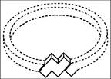
La marque 3D
Remarque: Ne doit pas avoir pour fonction d’être ornementale, sinon tombe sous le coup du signe distinctif:
Intergold Limited v Doherty, 2002 CanLII 61443 (CA TMOB)

Slide 16
Le Signe Distinctif

Slide 17
Le signe distinctif
Interprétation du signe distinctif :
Art. 2 « signe distinctif » Selon les cas:
a) façonnement de marchandises ou de leurs contenants;
b) mode d’envelopper ou empaqueter des marchandises,
dont la présentation est employée par une personne afin de distinguer, ou de façon à distinguer, les marchandises fabriquées, vendues, données à bail ou louées ou les services loués ou exécutés, par elle, des marchandises fabriquées, vendues, données à bail ou louées ou des services loués ou exécutés, par d’autres.

Slide 18
Le signe distinctif
Interprétation du signe distinctif :
Façonnement de la marchandises ou de son contenant:
Inclut la marchandise ou le contenant dans son ensemble ou une partie de ceux-ci.
* La disposition spécifique de la Loi empêche de se soustraire à l’obligation du signe distinctif pour enregistrer une marque 3D en retirant de la représentation de la marque l’élément distinctif.

Slide 19
Le signe distinctif
Interprétation du signe distinctif :
Façonnement de la marchandise ou de son contenant:
Exemple d’une partie de la marchandise qui est un signe distinctif: calandre d’une voiture :

Slide 20
Le signe distinctif
Comment le signe distinctif s’apprécie :
Manuel IV.3.5:
Selon la nature du rapport entre la marchandise ou le contenant et les marchandises et/ou services libellés dans la demande
L’objet représenté est contenu dans le libellé des marchandises ou est étroitement lié au libellé des marchandises.

Slide 21
Le signe distinctif
Comment le signe distinctif s’apprécie :
Façonnement de la marchandise :
La marchandise elle-même doit faire l’objet de la transaction commerciale et de la demande.

Slide 22
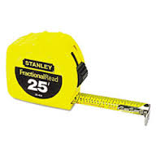
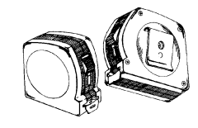
Le signe distinctif
Marchandise :
LMC365122 - TAPE MEASURE DESIGN – Tape rules

Slide 23
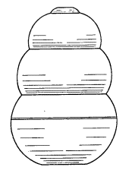
Le signe distinctif
Marchandise :
LMC473353 - PET TOY CONFIGURATION DESIGN – Pet toys

Slide 24
Le signe distinctif
Comment le signe distinctif s’apprécie :
Contenant de la marchandise :
La marchandise est étroitement liée au contenant

Slide 25
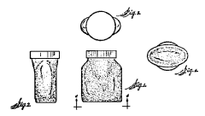
Le signe distinctif
Contenant de la marchandise :
LMC224161 - BOTTLE & DESIGN
Nutty fudge spread namely hazelnut, skim milk and cocoa spread
Cocoa spread.

Slide 26
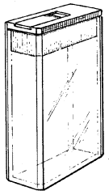
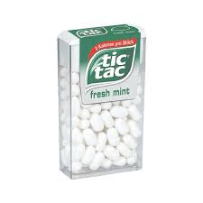
Le signe distinctif
Contenant de la marchandise :
LMC228739 - CONTAINER DESIGN - Candies

Slide 27
Le signe distinctif
Comment le signe distinctif s’apprécie :
Mode d’emballage ou d’empaquetage des marchandises :
Art. 2 « paquet » ou « colis »
“package”
« paquet » ou « colis » Est assimilé à un paquet ou colis tout contenant ou récipient ordinairement lié à des produits lors du transfert de la propriété ou de la possession des marchandises dans la pratique du commerce.

Slide 28
Le signe distinctif
Comment le signe distinctif s’apprécie :
Mode d’emballage ou d’empaquetage des marchandises :
Manuel IV.3.6:
Le mode d'empaquetage des marchandises inclut, selon l’art. 2. , les contenants et supports dont la présentation peut bénéficier d'une protection en tant que signe distinctif
Peut aussi être la combinaison de la forme du contenant et autres aspects visuels (couleurs, dessin, texte) sauf si spécifiquement exclus dans la demande.

Slide 29
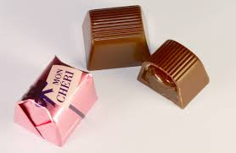
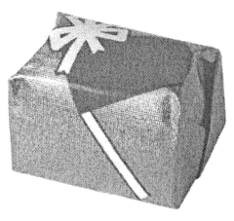
Le signe distinctif
Mode d’emballage ou d’empaquetage des marchandises :
LMC665895 - Wrapped Confection logo – Chocolates and pralines

Slide 30
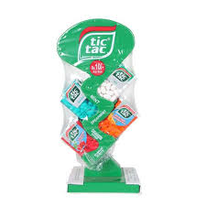
Le signe distinctif
Mode d’emballage ou d’empaquetage des marchandises :
LMC665973 - Display Stand Design (Distinguishing guise)
sugar confectionery; candy mints

Slide 31
Le signe distinctif
Mode d’emballage ou d’empaquetage des marchandises :
LMC648855 - Mode of Packaging 3 Peppers
Description de la marque de commerce:
The distinguishing guise consists of a mode of packaging three peppers in a particular configuration (namely a linear configuration with the tops of the peppers pointing in one direction) in a see-through plastic package, as shown in the drawing.

Slide 32
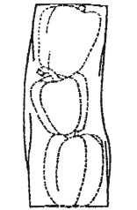
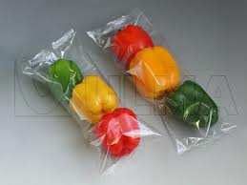
Le signe distinctif

Slide 33
Le signe distinctif
Comment le signe distinctif s’apprécie :
En association avec des services :
Manuel IV.3.5
Le façonnement d’une marchandise ou de son contenant peut constituer un signe distinctif pour un service si, et seulement si, la marchandise ou le contenant présente un rapport fondamental avec le service.

Slide 34
Le signe distinctif
En association avec des services :
Demande 1643930 - Admis 11-2014
Description de la marque de commerce:
UNIVERSEL DÉJEUNER GRILLADES & Design
Restaurant services, namely a sit-down restaurant specializing in breakfast, lunch and dinner

Slide 35
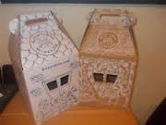
Le signe distinctif
En association avec des services :
LMC656038 - CUB CONDO DESIGN
Services: (1) Retail store services, mail order services and mail order catalog services all in the fields of stuffed toy animals and plush toy animals and accessories therefor, compact disks, audio cassettes, jewelry, newsletters, pamphlets, and brochures for children, newsletters and brochures relating to stuffed and plush toy animals and dolls, carrying cases for plush toy animals, stuffed toy animals and accessories therefor, non-metal key chains and toys.

Slide 36
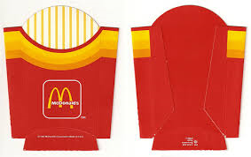
Le signe distinctif
En association avec des services :
Suggestions de la présentatrice

Slide 37
Le signe distinctif
Considération du signe distinctif: La couleur
Manuel: IV.3.3
Est considérée un signe distinctif si:
elle est combinée à un façonnement de la marchandise ou de son emballage, eux-mêmes sujets au signe distinctif
elle fait partie intégrante du mode d’emballage ou d’empaquetage et sert à distinguer, au sens de l’art. 2, la marchandise ou service

Slide 38
Le signe distinctif
La couleur :
1,503,650 – en instance depuis 2010
Référence descriptive de la marque:
Apple Store Trade Dress – Colour
Revendication de couleur:
Colour is claimed as a feature of the trade-mark. Specifically, the border along the upper, left and right sides is steel gray, and tables and shelving in the bottom center are light brown. The mark consists of distinctive design and layout of a retail store.
Marchandises:
(1) Retail store services featuring computers, computer software, computer peripherals, mobile phones, consumer electronics and related accessories, and demonstration of products relating thereto.

Slide 39
Le signe distinctif

Slide 40
Le signe distinctif
Conditions d’enregistrabilité :
Art. 13.
(1) (…) n’est enregistrable que si, à la fois :
a) (…) [il] a été employé au Canada (…) de façon à être devenu distinctif à la date de la production d’une demande d’enregistrement (…); ET
b) [son ] emploi exclusif (…) n’a pas vraisemblablement pour effet de restreindre de façon déraisonnable le développement d’un art ou d’une industrie.
(3) L’enregistrement (…) peut être radié par la Cour fédérale, (…), si le tribunal décide que l’enregistrement est vraisemblablement devenu de nature à restreindre d’une façon déraisonnable le développement d’un art ou d’une industrie.

Slide 41
Le signe distinctif
Ses particularités :
Doit avoir été employé pour pouvoir produire une demande
Tenu à une double distinctivité (inhérente et acquise)
Ne doit pas restreindre le développement d’un art ou d’une industrie ni être fonctionnel - enregistrement sujet à radiation le cas échéant
Peut avoir fait l’objet d’un dessin industriel et peut être protégé par droit d’auteur

Slide 42
Le signe distinctif
La double distinctivité:
Distinctivité inhérente
Distinctivité acquise par l’emploi
une preuve requise
imitation territoriale possible par le Registraire

Slide 43
Le signe distinctif
La fonctionnalité:
Si la marque a une fonction décorative ou utilitaire ayant essentiellement trait aux marchandises ou services, son enregistrement sera refusé en tant que marque 3D et en tant que signe distinctif.
Éviter de donner un monopole qui retreindrait le développement d’un art ou d’une industrie [art. 13.(3)] .

Slide 44
Le signe distinctif
Fonctionnalité décorative:
Une marque exclusivement esthétique ou ornementale n’est pas distinctive au sens de l’art. 2.
Exemple: dessin d’une fleur sur un produit est exclusivement esthétique et donc, non enregistrable [W.J. Hughes & Sons « Corn Flower » Ltd. c. Morawied (1970) 62 C.P.R. 21]
L’Industrie pharmaceutique et les marques de commerce, à la recherche de la distinctivité non fonctionnelle, Laurent Carrière, Robic (2003), p. 13.

Slide 45
Le signe distinctif
Fonctionnalité utilitaire:
Une marque exclusivement fonctionnelle et ayant une utilité intrinsèque aux marchandises sera rejetée.
La bande de couleur permettant d’identifier l’endroit où tirer la bande pour ouvrir un paquet entouré de cellophane est fonctionnelle. [Imperial Tobacco Company of Canada Limited (The) c. Registrar of Trade Marks (1939) 2 DLR 141, (1939) RCÉ 141, (1939) CarswellNat 23 (C d’É) ]
L’Industrie pharmaceutique et les marques de commerce, à la recherche de la distinctivité non fonctionnelle, Laurent Carrière, Robic (2003), p. 20.

Slide 46
Le signe distinctif
Dessin industriel et droit d’auteur:
Le signe distinctif peut être une extension de la protection d’un dessin industriel – cette dernière protection ayant pour obligation d’être initialement nouvelle.
Le signe peut (ou devrait!) faire l’objet d’une protection à titre de droit d’auteur.

Slide 47
Le signe distinctif
Le contenu de la demande:
Une mention à l’effet que la marque a été employée
Une description de la marque avec les couleurs si applicable
Un dessin de la marque (art. 24 Règlement)
Accompagnée de la preuve du caractère distinctif requise par l’art. 32

Slide 48
Le signe distinctif
Le dessin:
S’il y a plus d’un dessin, préciser le nombre de perspectives de la même marque que le dessin représente (art. 24 Règlement)

Slide 49
Le signe distinctif
La preuve – art. 32:
Manuel IV.3.7
L’appréciation de la preuve se fait au cas par cas - le fardeau de preuve est lourd
Doit démontrer que la marque était distinctive au moment de produire la demande
Doit être suffisante pour permettre de conclure qu'une forte proportion d'acheteurs éventuels considère que le signe a une fonction distinctive
Aucune précision quant à la durée minimale d’emploi requise pour justifier la distinctivité

Slide 50
Le signe distinctif
La preuve – art. 32:
Chiffres de ventes
Preuves d’annonces
Montants investis en publicité
Spécimens démontrant l’emploi
Sondages et déclarations assermentées d'acheteurs réels démontrant qu’ils considèrent le signe distinctif des marchandises ou services de ceux d'autres personnes
Prouver qu'aucun autre commerçant n'utilise la même marque ou une marque semblable au Canada

Slide 51
En résumé
La marque 3D
Le signe distinctif
Dispositions spécifiques LMC
Distinctif de façon inhérente et par son usage / preuve
Est l’objet de la transaction commerciale ou intimement lié à celui-ci ou au service y associé
Mention spécifique dans la demande et représentation(s) du signe
Peut être combiné à des couleurs, mots, dessins, autres signes
Marque ordinaire
Projetée ou employée
Objet qui accompagne la marchandise ou le service sans être l’objet de la transaction commerciale
La demande décrit la marque et contient des représen-tations suffisantes de celle-ci
Peut être combinée à des couleurs, mots, dessins, autres signes

Slide 52
jurisprudence

Slide 53
La marque 3D
Remarque: Ne doit pas avoir pour fonction d’être ornementale, sinon tombe sous le coup du signe distinctif:
Intergold Limited v Doherty, 2002 CanLII 61443 (CA TMOB)
Déposé comme marque à 3D, l’enregistrement est refusé au motif qu’il s’agit en réalité d’un signe distinctif – marque a fait l’objet d’un enregistrement de dessin industriel

Slide 54
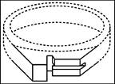
La marque 3D
Décisions « Intergold » liées:
Intergold Limited v Doherty, 2002 CanLII 61444 (CA TMOB)
T stylisé pour “Teachers”
Intergold Limited v Doherty, 2002 CanLII 61445 (CA TMOB)
M stylisé pour “Morality”

Slide 55
La marque 3D
Apotex Inc c. Monsanto Canada Inc. (2000), 2000 CanLII 15165 (CF), 6 CPR (4th) 26 (CFPI), J. Rouleau , pages 31-32 :
D’abord, l’alinéa 30(h) de la Loi sur les marques de commerce énonce qu’une demande de marque de commerce doit contenir un dessin de la marque de commerce et le nombre de représentations exactes de la marque qui est prescrit. (…) Le dessin présenté doit être une représentation significative de la marque de la partie requérante dans le contexte de la description écrite figurant dans la demande et doit permettre de déterminer les limites tridimensionnelles du comprimé sur lequel la couleur est appliquée. (…) exigences (…) fondées sur le principe selon lequel l’enregistrement d’une marque (…) constitue un monopole et que la portée de cet enregistrement doit donc être précise.
Extrait tiré de l’affaire Association canadienne du médicament c Pfizer Products Inc, 2013 COMC 27 (CanLII), par. 47

Slide 56
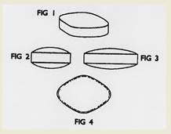
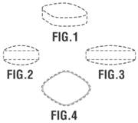
La marque 3D
Association canadienne du médicament c Pfizer Products Inc, 2013 COMC 27, 23 janvier 2013
VIAGRA – description de la marque et dessins
La marque de commerce est en bleu sur toute la surface visible du comprimé illustré dans le dessin ci-joint.

Slide 57
La marque 3D
ACM c Pfizer Products Inc.
Motif d’opposition à l’effet que les dessins sont imprécis - art. 30.h) – rejeté
« (…) la demande (…) comporte une représentation significative de la Marque. Le dessin et la description « la couleur bleue appliquée à toute la surface visible du comprimé indiqué sur le dessin ci-joint » indiquent que la Marque est la couleur bleue telle qu’appliquée à la surface visible du comprimé plutôt que le comprimé lui-même. Les limites de la Marque sont clairement définies par le dessin et la description. » par. 56

Slide 58
La marque 3D
ACM c Pfizer Products Inc.
Motif d’opposition à l’effet que la marque est un signe distinctif plutôt qu’une marque ordinaire – rejeté
« (…) [selon l’opposante]la Marque n’est pas enregistrable, car elle constitue un caractère distinctif dirigé vers la forme des marchandises, ces dernières étant d’une couleur particulière. (…) la Cour fédérale et le registraire ont soutenu qu’une couleur particulière appliquée à une forme particulière de comprimé constitue l’objet adéquat d’une marque de commerce et non un caractère distinctif. » par. 64

Slide 59
La marque 3D
Smith, Kline & French c. Registraire des marques de commerce [1987] 2 C.F. 628 (C.F. 1re inst.)
une marque de commerce consistant uniquement en une ou plusieurs couleurs appliquées sur toute la surface visible d’un objet en trois dimensions particulier est considérée comme une marque de commerce ordinaire, et non pas comme un signe distinctif.

Slide 60
Le signe distinctif
Smith, Kline & French c. Registraire des marques de commerce [1987] 2 C.F. 628 (C.F. 1re inst.), p.631.
« Le signe distinctif consiste en un film vert pâle recouvrant un comprimé bi‑convexe »
L’enregistrement revendiqué pour l’emballage comme signe distinctif est refusé. La pellicule verte adhérait au comprimé et en était indissociable.

Slide 61
Le signe distinctif
Novopharm Limited c. Pfizer Products Inc., 2009 CanLII 82127 (CA COMC) - VIAGRA TABLET DESIGN 100 mg
La couleur apposée sur la totalité d’une marchandise ne constitue pas un signe distinctif mais une marque ordinaire.

Slide 62
Le signe distinctif
JTI-Macdonald TM Corp. v. Imperial Tobacco Products Limited, 2013 FC 608; T-1570-12, 6 juin 2013
PAQUET ORANGE

Slide 63
Le signe distinctif
JTI-Macdonald TM Corp. v. Imperial Tobacco Products Limited, 2013 FC 608; T-1570-12, 6 juin 2013
PAQUET ORANGE
Par. 31 : « (…) La demande 128 porte sur « la couleur orange appliquée sur la surface visible de l’emballage ». Il est raisonnable, à mon avis, de conclure qu’Imperial revendique la couleur orange en liaison avec les marchandises visées. (…) La Commission a raisonnablement estimé que la référence faite à l’emballage définissait la portée de la demande de marque de commerce, plutôt qu’un élément de la marque de commerce elle‑même. »

Slide 64
Le signe distinctif
Simpson Strong-Tie Company, Inc. c. Peak Innovations Inc., 2009 CF 1200 (CanLII), T-1570-07; T-1571-07, 23 novembre 2009
Demande 1,187,491 : La marque se compose de la couleur verte, appliquée à l’intégralité de la surface visible de l’objet particulier illustré dans le dessin. Le dessin est ligné pour la couleur verte.
Demande 1,205,529: La marque se compose de la couleur gris-vert (PANTONE* 5635C), appliquée à l’intégralité de la surface visible de l’objet particulier illustré dans le dessin. Le dessin est ligné pour la couleur gris-vert. *Pantone est une marque de commerce enregistrée.

Slide 65
Le signe distinctif
Simpson Strong-Tie Company, Inc. c. Peak Innovations Inc., 2009 CF 1200 (CanLII), T-1570-07; T-1571-07, 23 novembre 2009
Bien que les couleurs soient issues d’une peinture pouvant servir de protecteur contre la rouille, l’opposante / appelante n’a pas démontré que cela en fait une marque utilitaire et fonctionnelle ni que la couleur constitue un signe distinctif plutôt qu’une marque ordinaire.

Slide 66
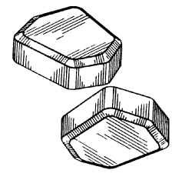
Le signe distinctif
Glaxo Wellcome Inc. c. Novopharm Ltd., 2000 CanLII 16358 (CF) - Shied Design – Zovirax
Bien que non liés à un médicament de même nature, la coexistence d’autres comprimés en forme de bouclier contribue à nier le caractère distinctif du comprimé.

Slide 67
Le signe distinctif
Kirkbi AG et al. c. Ritvik Holdings Inc.; Procureur général du Canada et al., Intervenants (2005), 43 C.P.R. (4e) 385.
L’enregistrement du « Légo » à titre de brevet confirmait le caractère fonctionnel de l’objet de sorte que son propriétaire ne pouvait subséquemment en obtenir l’enregistrement en tant que signe distinctif.

Slide 68
Changements prévus par la nouvelle lmc

Slide 69
Changements prévus
Art. 2: le signe distinctif est abrogé
« Marque de commerce », selon le cas:
a) signe (…) employé (…) pour distinguer, ou de façon à distinguer, ses produits ou services de ceux d’autres personnes
«Signe» Vise notamment (..) les formes tridimensionnelles, (…), les façons d’emballer les produits, (…).

Slide 70
Changements prévus
Art. 12(2) remplacé par:
12.(2) La marque de commerce n’est pas enregistrable si, à l’égard des produits ou services en liaison avec lesquels elle est employée, ou en liaison avec lesquels on projette de l’employer, ses caractéristiques résultent principalement d’une fonction utilitaire.

Slide 71
Changements prévus
Art. 32(1) remplacé par:
32. (1) Le requérant fournit au registraire toute preuve que celui-ci peut exiger établissant que la marque de commerce est distinctive à la date de production de la demande d’enregistrement, si selon le cas :
c) elle consiste exclusivement en une seule couleur ou en une combinaison de couleurs sans contour délimité;
d) elle consiste exclusivement ou principalement en l’un ou plusieurs des signes suivants :
la forme tridimensionnelle de tout produit spécifié dans la demande ou d’une partie essentielle ou de l’emballage d’un tel produit;
de la façon d’emballer un produit
tout autre signe prescrit.

Slide 72
Marque 3D ou Signe distinctif ?

Slide 73
Marque 3D ou signe distinctif?
Demande 1643930 - Signe distinctif - admis 11-2014
REFERENCE DESCRIPTIVE DE LA MARQUE : UNIVERSEL DÉJEUNER GRILLADES & Design

Slide 74
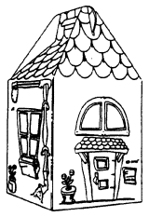
Marque 3D ou signe distinctif?
LMC656038 - Signe distinctif
REFERENCE DESCRIPTIVE DE LA MARQUE : CUB CONDO DESIGN
Retail store

Slide 75
Marque 3D ou signe distinctif?
LMC 868,338
DESCRIPTION DE LA MARQUE DE COMMERCE : The trade-mark consists of a three-dimensional representation of a cube design as shown on the attached drawings. The two drawings are included to depict all aspects of the same three-dimensional mark.
Puzzles and three-dimensional puzzles.

Slide 76
Merci!
Isabelle Deshaies
514 454-5300

